Slide 1

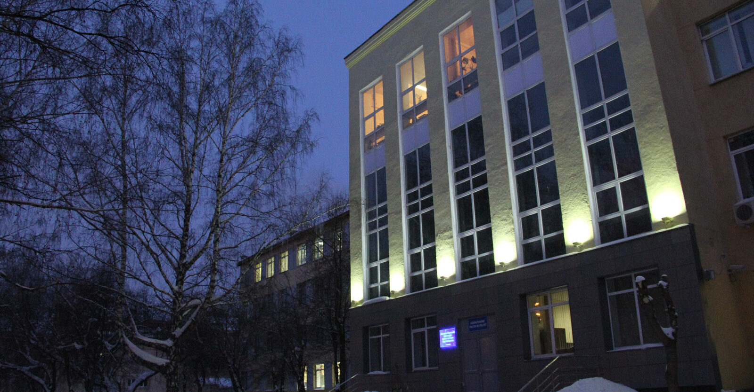
МИНИСТЕРСТВО ОБРАЗОВАНИЯ И МОЛОДЕЖНОЙ ПОЛИТИКИ СВЕРДЛОВСКОЙ ОБЛАСТИ
ГАПОУ СО «ЕКАТЕРИНБУРГСКИЙ КОЛЛЕДЖ ТРАНСПОРТНОГО СТРОИТЕЛЬСТВА»
Разработка и создание программы для колледжа
Работу выполнил: Кивалкина А.А.
Руководитель: Мирошниченко Г.В.
Группа: Пр-33

Slide 2

О разработке
Разработка мобильного приложения для управления и хранения информации о колледже, позволяющего комиссии, студентам и преподователям взаимодействовать с системой в соответствии с их ролями.

Slide 3
Цели и задачи проекта
цель проекта в упрощении поиска и добавления преподователей и студентов ,редактирования, удаления.
ЗАДАЧИ
Создать классы
Создать таблицы ,управление ими
изучить новые способы реализации
Учесть требования к задаче и разработать экраны

Slide 4
Функциональные характеристики
ПРИВЛЕКАТЕЛЬНОСТЬ
Хороший интерфейс должен быть привлекательным, чтобы доставлять пользователю удовольствие при работе с программным продуктом.
ЛАКОНИЧНОСТЬ И ПРОСТОТА
Интерфейс не должен быть перегружен лишней информацией.
СИСТЕМАТИЗАЦИЯ
Упрощения и автоматизации операций, связанных с регистрацией, систематизаций, поиском и обработкой данных о студентах

Slide 5



Используемые инструменты
Navigation
ROOM

Slide 6
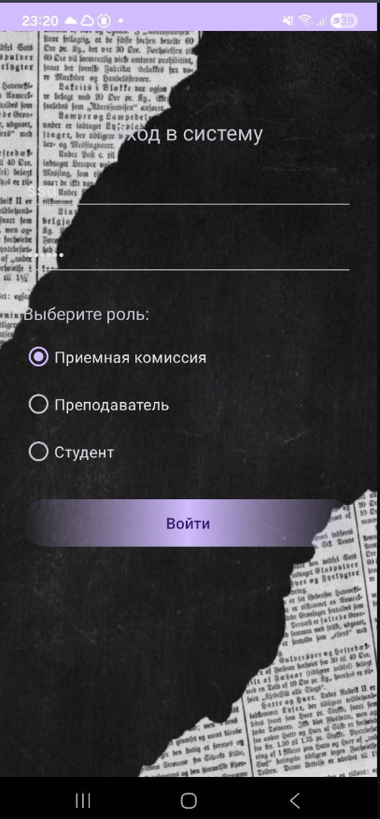
Главное окно программы
включает в себя:
Вход в систему
ввод ланных для входа\ выбор роли
кнопка входа

Slide 7
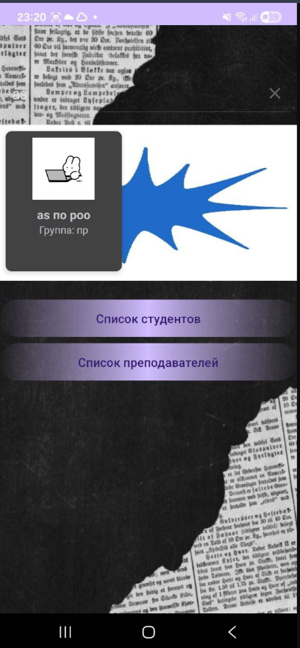
Окно для поиска студентов
включает в себя:
поиск студента по ФИО и по группе
быстрая прокрутка всех студентов
кнопка переход на список студентов
кнопка переход на список преподавателей
Хранение и подсчет количества книг в базе
библиотеки

Slide 8
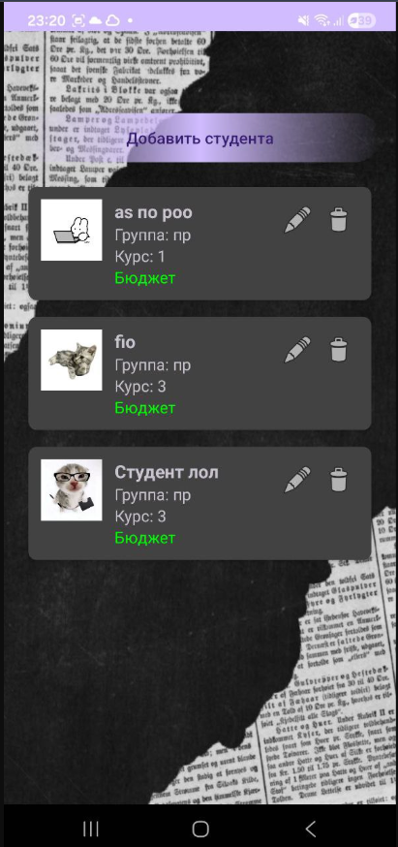
Окно список студентов
включает в себя:
Просмотр всех студентов
удаление\редактирование студентов
кнопка добавления студентов

Slide 9
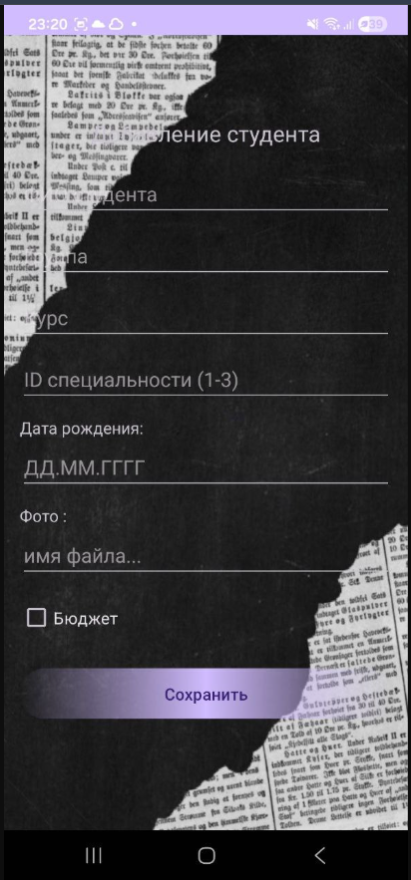
Окно добавления студентов
включает в себя:
поля ввода
кнопка сохранить нового студента и вместе с этим возвращение на прошлый экран

Slide 10
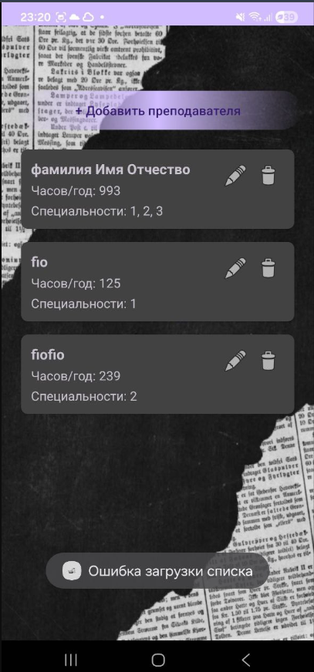
Окно список преподавателей
включает в себя:
Просмотр всех преподавателей
удаление\редактирование преподавателей
кнопка добавления преподавателей

Slide 11
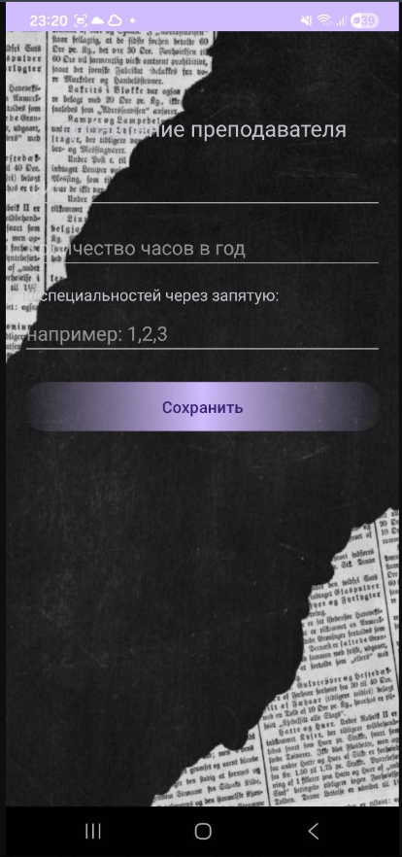
Окно добавление преподавателя
включает в себя:
поля ввода
кнопка сохранить нового преподавателя и вместе с этим возвращение на прошлый экран

Slide 12





Перспективы разработки
Добавление большего функционала, синхронизация через интернет
Расширение функционала настройки интерфейса
Оптимизация кода, редактирование базы данных

